Slide 1
Гигиена – её назначение в жизни человека.
Пд-21, Горшенина К.Н.

Slide 2
Гигие́на (греч. ὑγιεινός «здоровый») — раздел медицины, изучающий влияние жизни и труда на здоровье человека и разрабатывающий меры (санитарные нормы и правила), направленные на предупреждение заболеваний, обеспечение оптимальных условий существования, укрепление здоровья и продление жизни; медицинская наука (гигиенистика), изучающая влияние факторов окружающей среды на здоровье человека, его работоспособность и продолжительность жизни, разрабатывающая нормативы, требования и санитарные мероприятия, направленные на оздоровление населённых мест, условий жизни и деятельности людей.

Slide 3
Роль гигиены в обеспечении условий существовании человека.
Роль гигиены в формировании ЗОЖ Личная гигиена - она включает в себя рациональный суточный режим, уход за телом, гигиену одежды и обуви. Особое значение имеет и режим дня. При правильном и строгом его соблюдении вырабатывается четкий ритм функционирования организма. А это, в свою очередь, создает наилучшие условия для работы и восстановления. Для сохранения нормальной деятельности нервной системы и всего организма большое значение имеет полноценный сон. Определить время, необходимое для сна, всем без исключения людям нельзя Потребность во сне у разных людей неодинакова. В среднем эта норма составляет около 8 часов. К сожалению, некоторые люди рассматривают сон как резерв, из которого можно заимствовать время для выполнения тех или иных дел. Систематическое недосыпание приводит к нарушению нервной деятельности, снижению работоспособности, повышенной утомляемости, раздражительности.

Slide 4
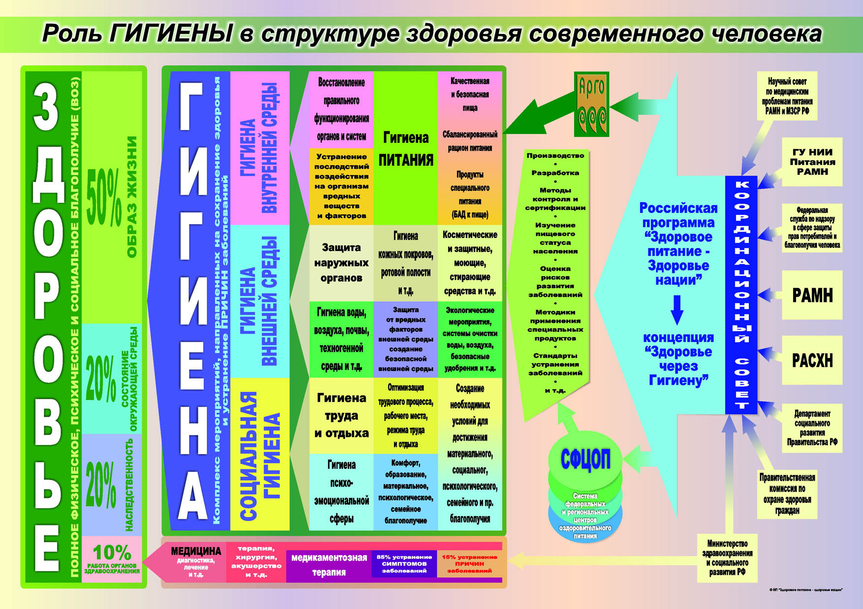

Slide 5
Основные задачи гигиены физических упражнений и спорта
§ изучение влияния условий внешней среды на здоровье занимающихся физической культурой и спортом и их оздоровление;
§ разработка гигиенических мероприятий, способствующих укреплению здоровья занимающихся физическими упражнениями и спортом;
§ повышение работоспособности, выносливости, обеспечение роста спортивных достижений.

Slide 6
Взаимосвязь физического воспитания и гигиены
§ 17 в – труды К. Славинецкого и Я. Коменского, где физическое воспитание рассматривалось как система воспитания, в которой выделялись и формулировались специальные целенаправленные задачи укрепления здоровья и совершенствования физического развития занимающихся.
§ XVIII—XIX вв., Россия - теория физического образования и воспитания Петра Францевича Лесгафта.

Slide 7

ВЛИЯНИЕ ФАКТОРОВ ОКРУЖАЮЩЕЙ СРЕДЫ НА РЕАКТИВНОСТЬ ОРГАНИЗМА
Резистентность (от лат. resistentia-сопротивление, противодействие)- это устойчивость организма к воздействию различных повреждающих факторов. Восприимчивость к инфекции- это способность макроорганизма реагировать на внедрение микробов развитием разных форм инфекционного процесса.

Slide 8
Развитие гигиены в России
§ Пропаганда идей профилактической медицины (М. В. Ломоносов, В. Г. Белинский, К. Д. Ушинский, Д. П. Писарев)
§ 1871 г – кафедра гигиены в Военномедицинской академии СПб, проф. А. П. Доброславин.
§ 1873 г – кафедра гигиены Харьковского университета, проф. А. И. Якобий.
§ 1882 г – кафедра гигиены Ф. Ф. Эрисмана в Московском университете

Slide 9
Общими гигиеническими требованиями к занятиям всеми видами физических
упражнений являются – непрерывность, преемственность на протяжении всей жизни, комплексность и адекватность.

Slide 10
Конец

